Slide 1
AKM
Ambulantes Kinderhospiz München
Träger: Die Stiftung „Ambulantes Kinderhospiz München“

Slide 2
Zahlen/Daten des Ambulanten Kinderhospiz München - AKM
Bestehen des AKM:
Das AKM wurde im Jahr 2004 gegründet
Treuhandstiftung/selbstständige Stiftung
Das AKM wurde als Treuhandstiftung gegründet. Seit November 2007 ist das AKM eine selbstständige Stiftung mit einem Grundkapital von 100.000 Euro, sowie 2 laufenden Spendenkonten. Hauptzweck der Stiftung ist das Betreiben und die Finanzierung des zur Stiftung gehörenden Kinderhospizdienstes.
Finanzierung des Kinderhospizdienstes
Bis jetzt ist das AKM ausschließlich spendenfinanziert.
Kostenanteile: 50% Personal; 25% Ehrenamt; 25% Büro, Telefon, Öffentlichkeitsarbeit bei Jahresgesamtkosten von ca. 100.000 Euro
Eine Bezuschussung durch die Krankenkassen gemäß §39a SGB V für das Jahr 2008 wird beantragt.

Slide 3
AKM - TEAM
Das AKM ist ein Kinderhospizdienstdienst im Sinne des Paragraph 39a SGB V.
Das AKM bietet qualifizierte ehrenamtliche ambulante Kinderhospizarbeit unter ständiger
fachlicher Verantwortung mindestens einer Fachkraft (§39a) an.
Leitungsteam
- Dienstleitung durch den Vorstand - ehrenamtlich
- Koordination interner Familienbegleiter/innen (Fachkraft nach §39a SGB V) - Halbtagsstelle
- Vernetzung Hospizvereine und Koordination externer Familienbegleiter/innen
(neu zu definierende Fachkraft – Sozialmanagement ) - Halbtagsstelle
- psychosoziale und organisatorische Leitung der Schulung, Trauerbegleitung
(psychosoz. Fachkraft) - GFB
- Büro, Verwaltung, Telefon, Öffentlichkeitsarbeit - Vollzeitstelle
ehrenamtliche Familienbegleiter/innen
- 28 externe und 28 interne Familienbegleiter/innen
- 9 externe und 11 interne Teilnehmer/innen an unserer Schulung 2007/08
Unsere Kooperationspartner in der Ausbildung der Helfer/innen:
- Kleine Riesen, das Palliativprojekt des KKH Schwabing, TU München
- KKIP (HoMe), LMU München

Slide 4
Familienbegleitungen Stand Januar 2008
Anzahl der gesamten Familienbegleitungen seit Dezember 2004:
59 Familien
Anzahl der abgeschlossenen Begleitungen durch Familienbegleiter/innen:
24 Begleitungen
Anzahl der Begleitungen in der Palliativphase:
27 Begleitungen
Anzahl der Begleitungen in der Trauerzeit:
8 Begleitungen
Anzahl der eingesetzte Familienbegleiter/innen:
26 Familienbegleiter/innen
begonnene Begleitungen 2004: 1 Begleitung
begonnene Begleitungen 2005: 13 Begleitungen
begonnene Begleitungen 2006: 15 Begleitungen
begonnene Begleitungen 2007: 25 Begleitungen
begonnene Begleitungen 2008: 5 Begleitungen
Notes:
4

Slide 5
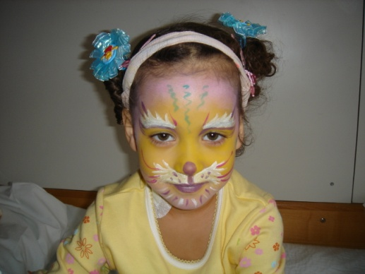
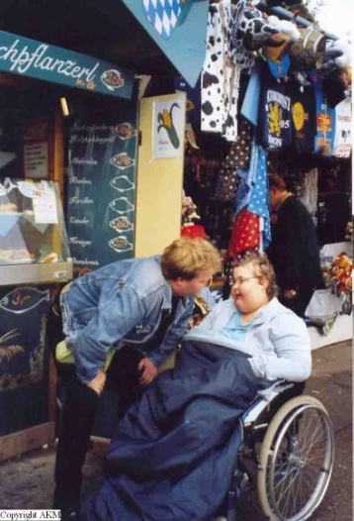
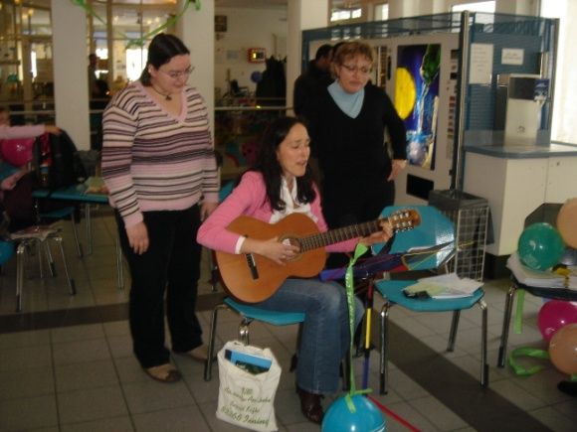
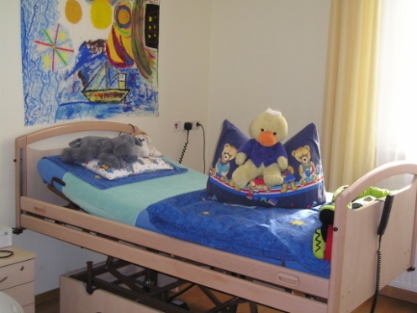
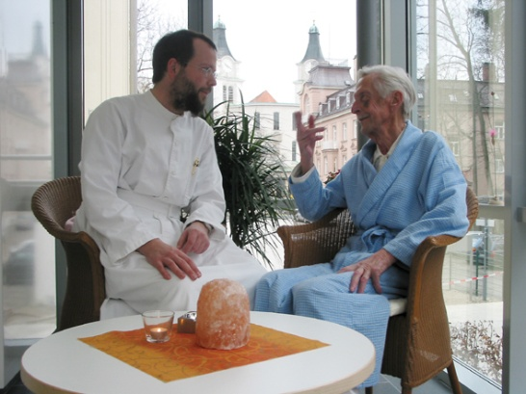
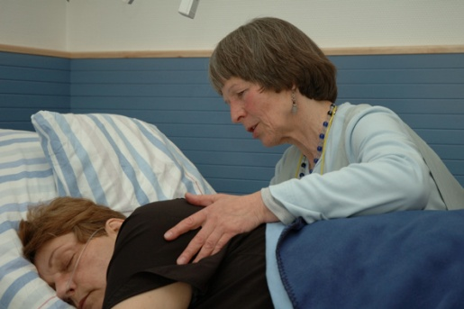
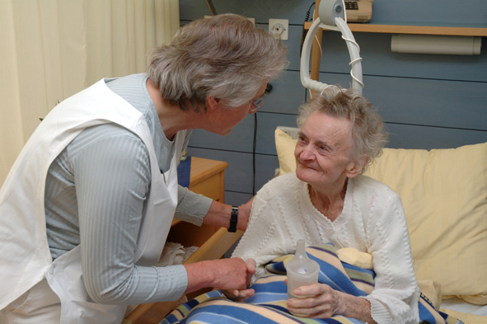
Unterschiede
Kinderhospizarbeit - Erwachsenenhospizarbeit

Slide 6
Bridge
„Kinderhospizarbeit ist Lebensbegleitung”

Slide 7
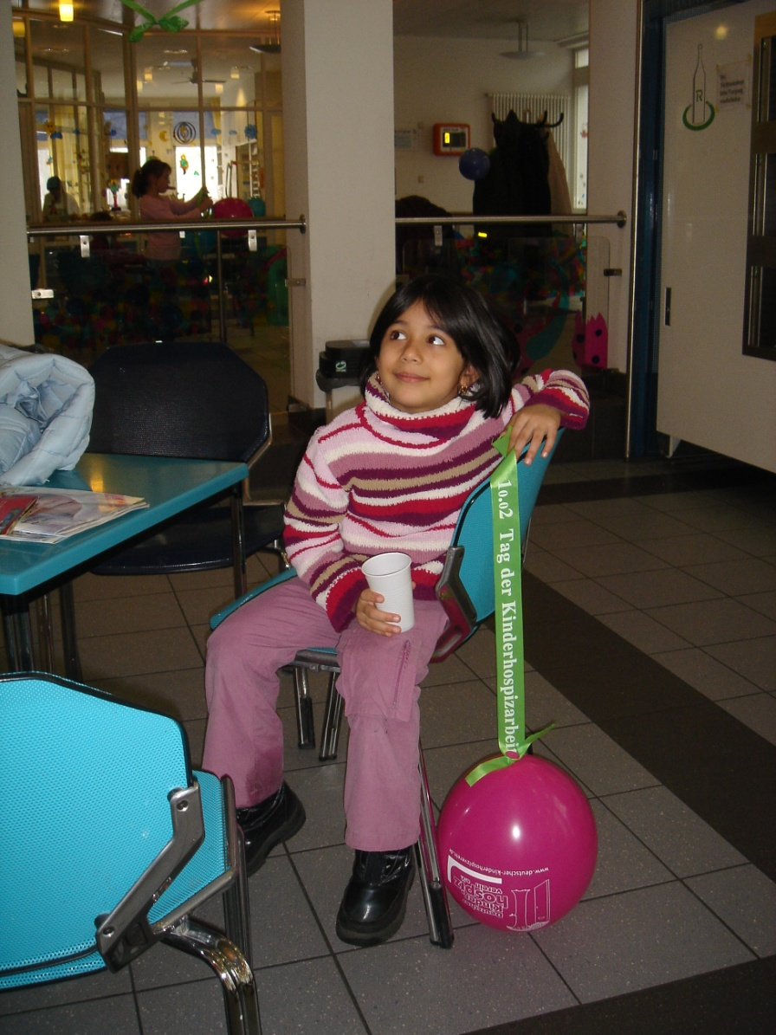
Kinderhospizarbeit bedeutet Prävention durch qualifizierte psychosoziale Beratung und Begleitung
ehrenamtlich und hauptamtlich
Aufgaben:
psychosoziale Beratung und
Begleitung der betroffenen Familien
Palliativpflegeberatung
Trauerbegleitung

Slide 8
Aufgabenbereich Kinderhospizarbeit
Die Patienten sind ausschließlich Kinder und
Jugendliche –
altersspezifische Themen und Probleme
Schwersterkrankung, Sterben und Tod eines
Kindes/Jugendlichen ist traumatisierend und
extrem belastend für das gesamte soziale System
(Scheidung - Armut!)
Möglichst frühzeitige psychosoziale Betreuung !
Kinderhospizarbeit orientiert sich am gesamten
Familiensystem, nicht bevorzugt am Patienten -
„Familienbegleiter/innen“
einfügen in ein bereits vorhandenes großes Netz!
(Kliniken, Jugendamt, Schule, Kindergarten,…)
Pädiatrische Palliative Care Pflegeberatung
Trauerbegleitung
Erschwerte Trauer!
Schwersterkrankung und Tod eines Kindes oder Jugendlichen ist immer traumatisierend für das gesamte soziale System

Slide 9
Krankheitsbilder der Kinder und Jugendlichen
Lebensbedrohliche Erkrankungen, für die kurative Therapien
existieren, aber ein Therapieversagen wahrscheinlich ist
Erkrankungen mit deutlich lebensverlängernder Therapie, die eine
möglichst lange aktive Teilnahme an normalen kindlichen Aktivitäten
ermöglicht (Bsp. Muskeldystrophie)
Fortschreitende Erkrankungen ohne wirkliche therapeutische
Option. Bereits mit der Diagnose beginnt eine oftmals jahrelange
Palliativbetreuung
Schwere neurologische Erkrankungsformen mit unvorhergesehener
akuter Verschlechterung, wodurch ein Erreichen des
Erwachsenenalters in Frage gestellt ist.
Erkrankungen, die bereits in der Schwangerschaft eine
schlechte oder aussichtlose Prognose haben

Slide 10
Wir sind die Brücke
Wir beginnen mit der Diagnosestellung lebensbegrenzend/lebensbedrohlich
und spannen einen Bogen ab der Diagnose über die Palliativ-Phase
bis hin zur Trauerbegleitung bis zu einem Jahr nach dem Tod des Kindes

Slide 11
Netzwerk Palliativversorgung
Kinderkliniken und stationäre Einrichtungen
Soziale Dienste
Pädiatrische Palliativ-
Medizin
Trauerbegleitung
Kinderarzt/
Hausarzt
AKM mit
Familienbegleiter/in
Krankes Kind
in Palliativsituation
Patiententransport
und Versorgung
Seelsorge
diverse
Therapeuten
Kindergarten
oder Schule für Kranke/Behinderte
ambulanter
Kinderpflegedienst

Slide 12
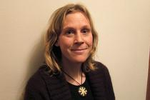
Britta, Familienbegleiterin des AKM
Qualifizierung
eineinviertel Jahre Schulung in
2 Modulen (Grundmodul und Aufbaumodul); regelmäßige Fortbildung; verpflichtende Supervision und Praxisbegleitung
ehrenamtliche Begleitung
des erkrankten Kindes/Jugendlichen (bis 25 Jahre) und seiner Familie
ab der Diagnose lebensbedrohlich / lebensbegrenzend
Aufgaben
Alltagsentlastung,
psychosoziale Entlastung,
Trauerbegleitung bis zu einem Jahr nach dem Tod des Kindes
Einsätze können über Monate und Jahre andauern!
keine Pflegekraft und
kein/e Therapeut/in

Slide 13
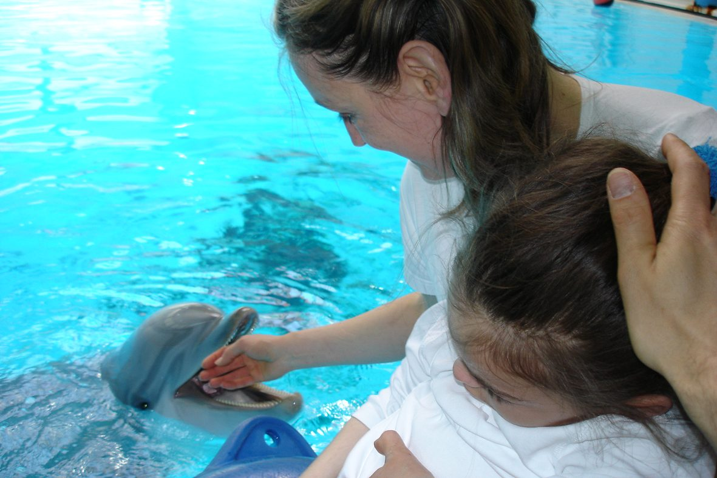
Wunschträume

Slide 14
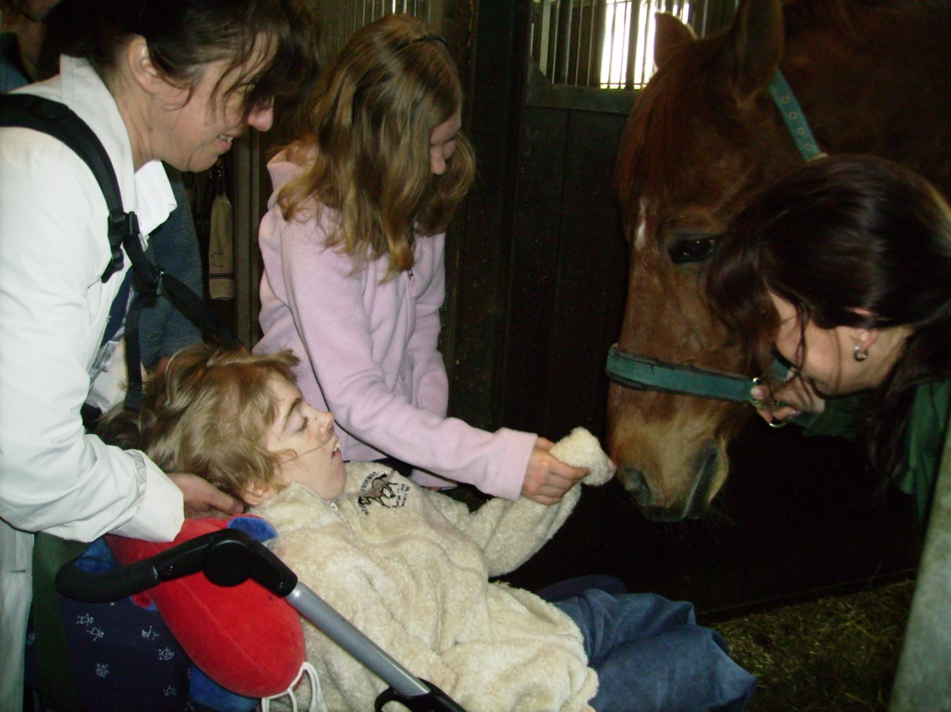
Jana
Bei etwa 12 Millionen Einwohnern in Bayern, geht man jährlich von 120.000 Todesfällen durch Erkrankungen aus.
0,6 % der erkrankungsbedingten Todesfälle sind Kinder, also etwa 700 Kinder im Jahr

Slide 15
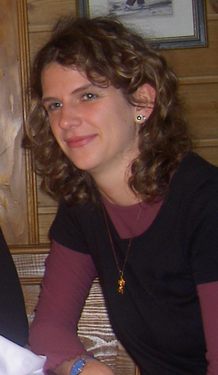

Unser Versorgungsmodell
a, Familienbegleitung in München durch
qualifizierte interne Ehrenamtliche
unter ständiger fachlicher Verantwortung
einer Fachkraft nach §39a
b, Kooperation mit Erwachsenenhospizen
zur flächendeckenden
Kinderhospizversorgung in Bayern
bei gleichzeitiger Qualitätssicherung
großes Einsatzgebiet und relativ wenig Patienten
Qualitätssicherung für alle Betroffenen
Nutzung vorhandener Resourcen
(141 Hospizvereine in Bayern)
Kosteneinsparung:
nur eine Halbtagskraft wird als
Vernetzungskoordinatorin für
alle vernetzten Erwachsenenhospizvereine
in einem Radius von ca. 120 km
rund um München benötigt
Frau Lenz
Koordination in München und Palliativpflegebera-tung für alle Familien
Frau Ortner
Vernetzung mit Erwachsenenhospiz- vereinen
und gesamte Koordination in den Landkreisen

Slide 16
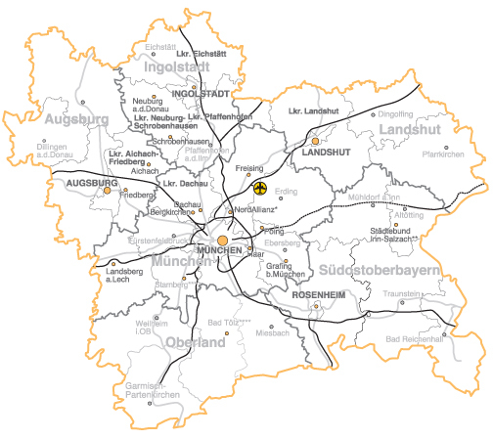
Kooperation mit Hospizvereinen
für Erwachsene
Vorteile der Kooperation
erhebliche
Kosteneinsparung
intensive
Flächendeckung
ohne Konkurrenz
Austausch von
Expertise
geringe Fahrstrecken
zu den Einsätzen
Caritas Amb. Hospizdienst e.V.
Hospizverein Ramersdorf / Perlach, München
Christophorus Hospizverein Erding, Erding
Elisabeth-Hospiz-Verein Dachau e.V. , Dachau
Hospizverein Freising e.V.
Hospizkreis Haar, Landkreis München-Ost e.V.
Christrose, Ökumenischer Hospizverein, Königsbrunn
Hospizkreis im Landkreis Miesbach e.V., Miesbach
Hospizverein Pfaffenhofen e.V., Pfaffenhofen
Hospizverein Werdenfels e.V. , Garmisch-Partenkirchen
Hospizverein im Pfaffenwinkel e.V. , Polling (Starnberg, Murnau, ..)
Jakobus Hospizverein e.V. für Stadt u. Landkreis Rosenheim
Hospizverein Landshut e.V., Landshut
Franziskus-Hospizverein Straubing e. V., Straubing

Slide 17
Kooperationsmodell des AKM
“Kihoru”
alle 4 Monate ein gemeinsamer
runder Tisch
spezielle Koordinationskraft des AKM für alle
“externen” Ehrenamtlichen
gemeinsame Kooperations-
vereinbarung
pro Hospizverein
etwa 2-3 geeignete
Hospizhelfer/innen
erforderlich
verpflichtende Teilnahme
am Aufbaumodul
des AKM
AKM
nur Einsätze vor Ort
Regelmäßige Fortbildung
in der Kinderhospizarbeit
Hospizhelfer/innen
gehen dem „Heimatverein
nicht verloren
regelmäßige
Supervision im AKM
gemeinsame Öffentlichkeitsarbeit
(Hospizberatungsstellen, Vorträge, Infoveranstaltungen)
Notes:
17

Slide 18
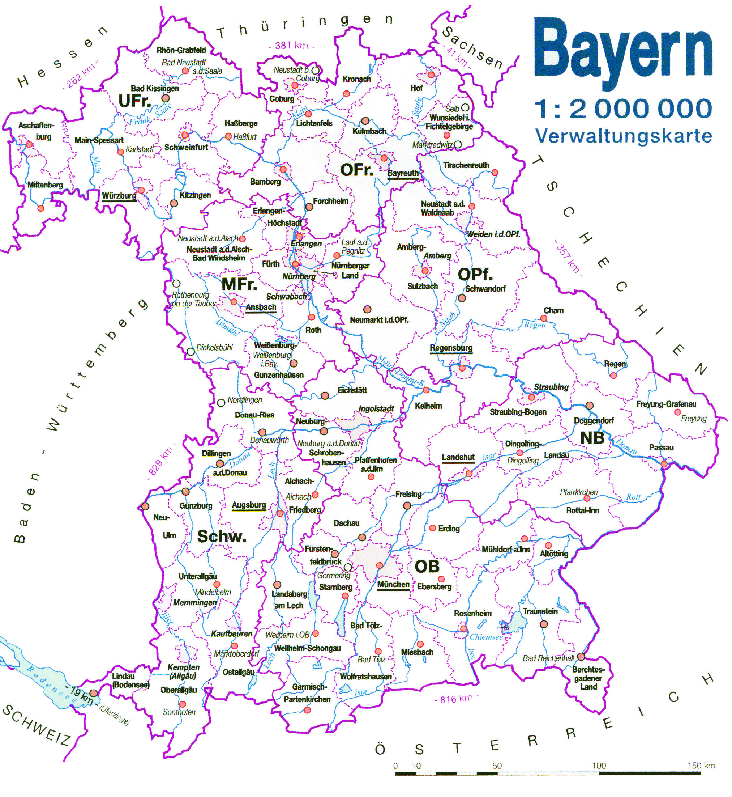
Aschaffen
burg
Würzburg
Nürn
berg
AKM
Ulm
Malteser
Allgäu

Slide 19
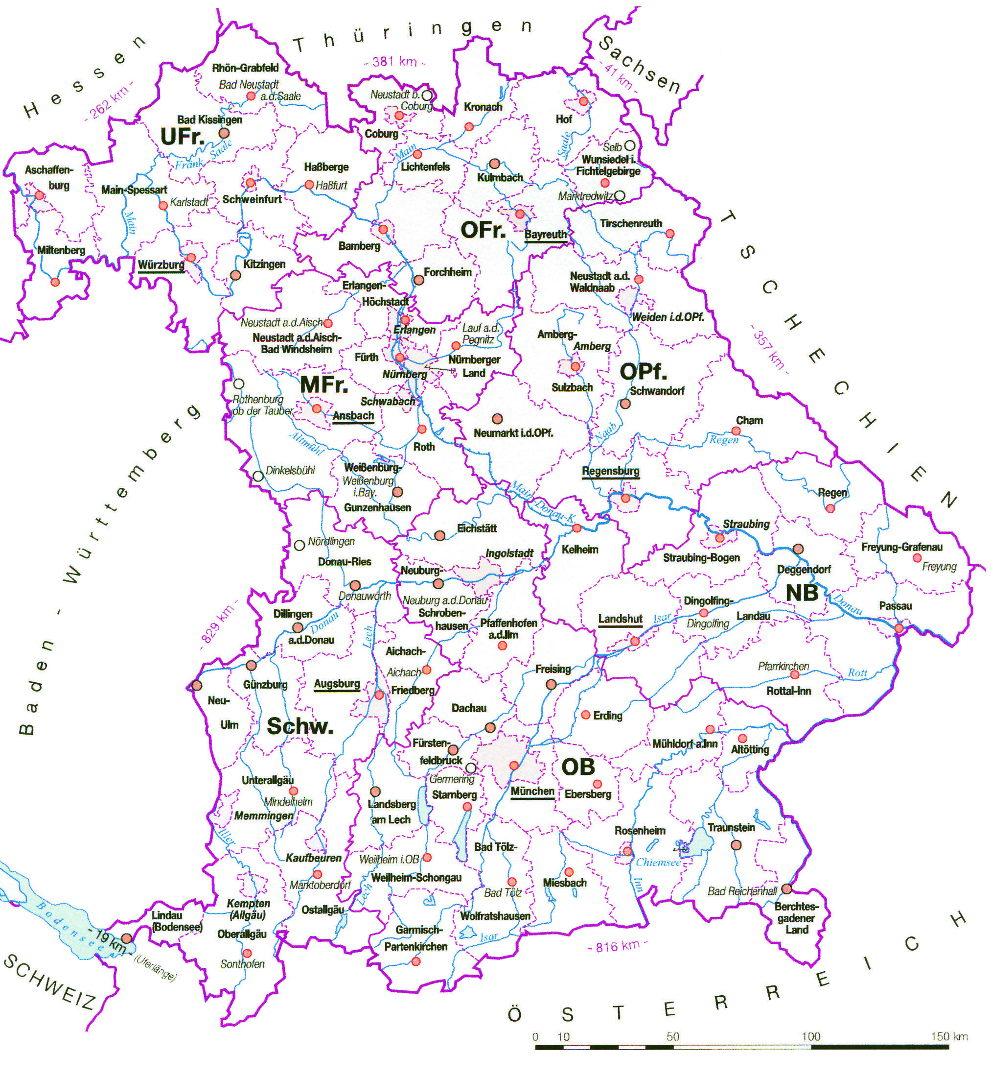
Würzburg
Erlangen
Nürnberg
München
Memmingen

Slide 20
Unsere Ziele in der Kinderhospizarbeit
Qualität - Schulung (Grundmodul:39UE; Aufbaumodul 110 UE), Supervision, Struktur, Büro, Begleitung, Beratung und Vermittlung, Öffentlichkeitsarbeit
optimale Zusammenarbeit von qualifiziertem Ehrenamt und Professionellen
feste Einbindung ins gesamte Palliativnetz
durch unser Kooperationsmodell eine finanzierbare, flächendeckende, Qualität sichernde, ambulante Betreuung der betroffenen Familen in München und den umliegenden ländlichen Regionen in einem Radius von etwa 120 km erreichen
Wo Kinderhospizarbeit draufsteht, soll sie auch drinstecken !

Slide 21
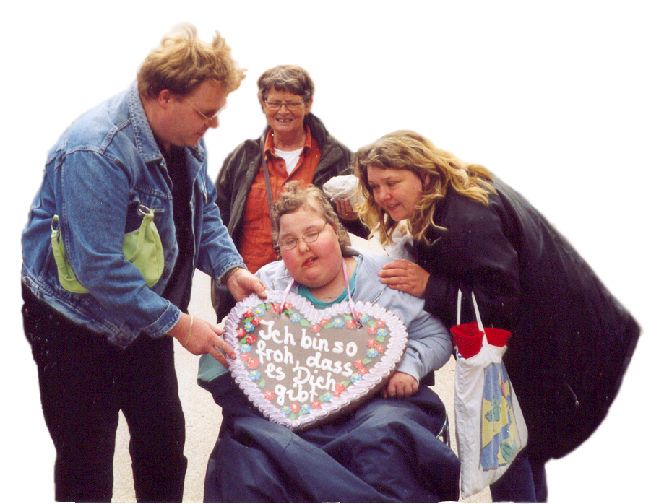
„Nicht das Leben mit Tagen,
sondern die Tage mit Leben anfüllen“

